Slide 1


НАЦИОНАЛНА АГЕНЦИЯ ЗА ПРОФЕСИОНАЛНО ОБРАЗОВАНИЕ И ОБУЧЕНИЕ
„ЕВРОПЕЙСКИТЕ ИЗМЕРЕНИЯ В ПРОФЕСИОНАЛНОТО ОБРАЗОВАНИЕ И ОБУЧЕНИЕ“
ПРОФЕСИОНАЛНО ОБУЧЕНИЕ В
ЦЕНТРОВЕТЕ ЗА ПРОФЕСИОНАЛНО ОБУЧЕНИЕ
ПРЕЗ 2017 Г.
град София, 18 октомври 2018 година

Slide 2
НАЦИОНАЛНА АГЕНЦИЯ ЗА ПРОФЕСИОНАЛНО ОБРАЗОВАНИЕ И ОБУЧЕНИЕ
„ЕВРОПЕЙСКИТЕ ИЗМЕРЕНИЯ В ПРОФЕСИОНАЛНОТО ОБРАЗОВАНИЕ И ОБУЧЕНИЕ“
Системата за професионално образование и обучение в България
Центрове за професионално обучение като част от системата за ПОО и провеждани професионални обучения от тях
НАПОО: създаване на условия за развитие на мрежата от лицензирани центрове за професионално обучение (и центрове за информация и професионално ориентиране)
НАПОО: осигуряване на качеството в системата на професионалното образование и обучение
Разпределение на ЦПО на територията на страната към 31.12.2017 г.
Годишна информация за дейността на ЦПО и индикатори за тяхната дейност
Статистическа информация на база годишната информация
Териториално разпределение на ЦИПО на територията на страната
Ползи за заинтересованите страни от дейността на ЦПО
Принос на НАПОО към повишаване на прозрачността и публичността на услугите по професионално обучение на възрастни и в помощ при търсене на курсове за професионално обучение
Дейност на НАПОО за поддържане на регистъра на издадените документи

Slide 3
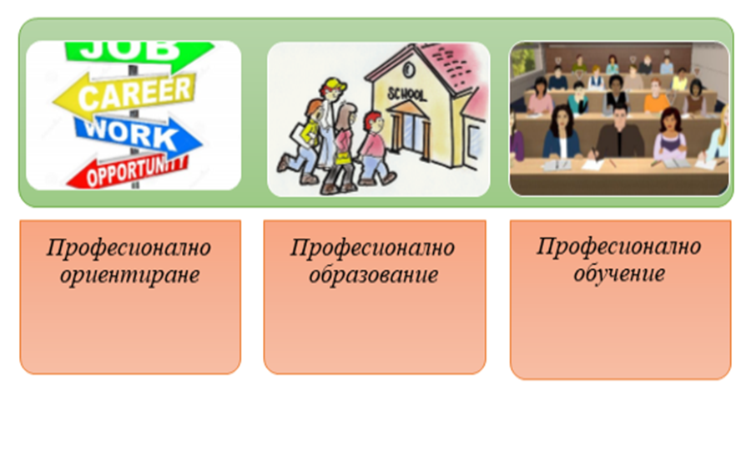
НАЦИОНАЛНА АГЕНЦИЯ ЗА ПРОФЕСИОНАЛНО ОБРАЗОВАНИЕ И ОБУЧЕНИЕ
„ЕВРОПЕЙСКИТЕ ИЗМЕРЕНИЯ В ПРОФЕСИОНАЛНОТО ОБРАЗОВАНИЕ И ОБУЧЕНИЕ“
Системата за професионално образование и обучение в България

Slide 4
НАЦИОНАЛНА АГЕНЦИЯ ЗА ПРОФЕСИОНАЛНО ОБРАЗОВАНИЕ И ОБУЧЕНИЕ
„ЕВРОПЕЙСКИТЕ ИЗМЕРЕНИЯ В ПРОФЕСИОНАЛНОТО ОБРАЗОВАНИЕ И ОБУЧЕНИЕ“
Центрове за професионално обучение (ЦПО):
част от структурата на системата за професионално образование и обучение
осъществяват професионално обучение на лица, навършили 16 години (т.нар. категория „възрастни“)
удостоверяват проведеното обучение чрез издаване на документи с номенклатурен номер на МОН
подготвят обучаемите лица за професионална реализация
Професионалното обучение в ЦПО:
осъществява се по силата на издадената от НАПОО лицензия
при спазване на изискванията на нормативната уредба за професионалното образование и обучение
обхваща обучение по професии и специалности от списъка на професиите за професионално образование и обучение (СППОО)
както начално професионално обучение, така и непрекъснато усъвършенстване на придобитата квалификация
осъществява се в курсове за професионална квалификация

Slide 5
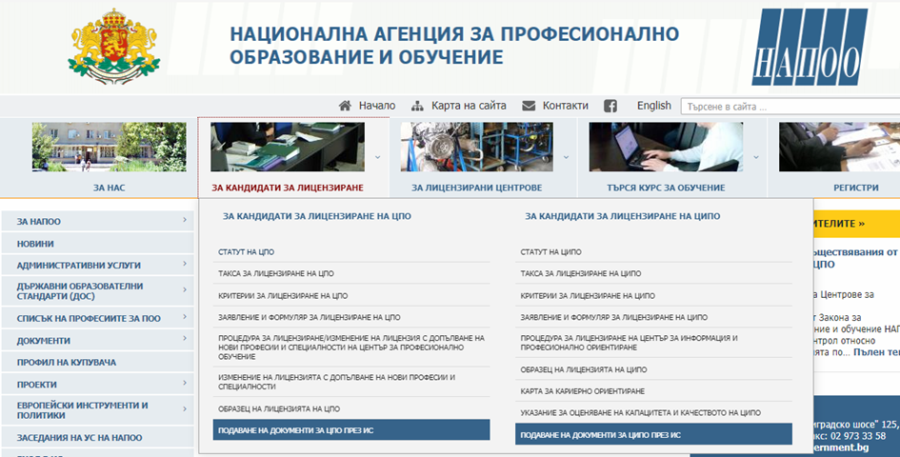
НАЦИОНАЛНА АГЕНЦИЯ ЗА ПРОФЕСИОНАЛНО ОБРАЗОВАНИЕ И ОБУЧЕНИЕ
„ЕВРОПЕЙСКИТЕ ИЗМЕРЕНИЯ В ПРОФЕСИОНАЛНОТО ОБРАЗОВАНИЕ И ОБУЧЕНИЕ“
НАПОО: създаване на условия за развитие на мрежата от лицензирани центрове за професионално обучение (и центрове за информация и професионално ориентиране)

Slide 6
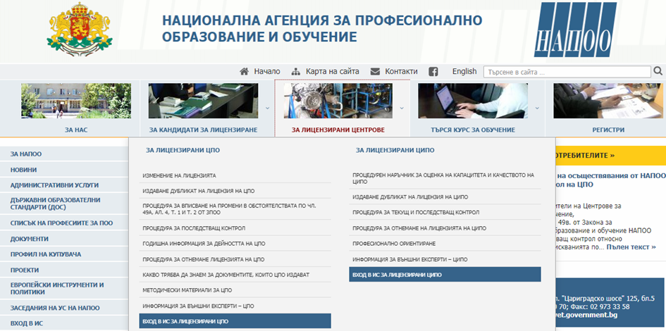
НАЦИОНАЛНА АГЕНЦИЯ ЗА ПРОФЕСИОНАЛНО ОБРАЗОВАНИЕ И ОБУЧЕНИЕ
„ЕВРОПЕЙСКИТЕ ИЗМЕРЕНИЯ В ПРОФЕСИОНАЛНОТО ОБРАЗОВАНИЕ И ОБУЧЕНИЕ“
НАПОО: осигуряване на качеството в системата на професионалното образование и обучение

Slide 7
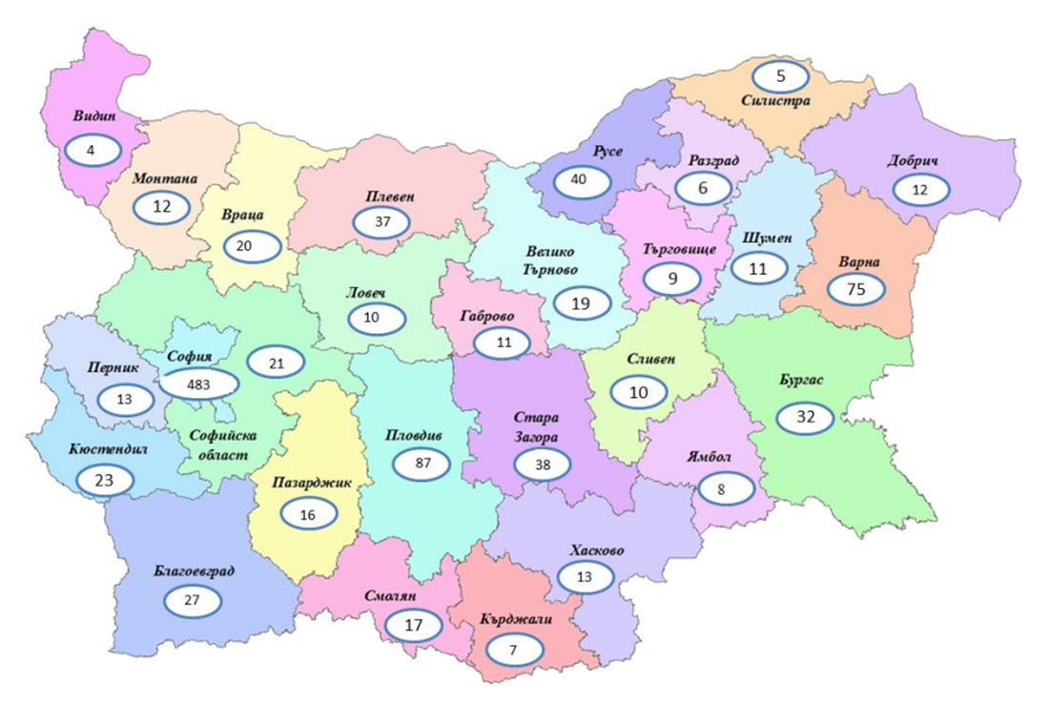
НАЦИОНАЛНА АГЕНЦИЯ ЗА ПРОФЕСИОНАЛНО ОБРАЗОВАНИЕ И ОБУЧЕНИЕ
„ЕВРОПЕЙСКИТЕ ИЗМЕРЕНИЯ В ПРОФЕСИОНАЛНОТО ОБРАЗОВАНИЕ И ОБУЧЕНИЕ“
Разпределение на ЦПО на територията на страната
(към 31.12.2017 г.)
Мрежата от лицензирани институции в края на 2017 г. към 31.12.2017 г. включва 1014 действащи ЦПО и 43 ЦИПО.
През 2017 г. на 61 центъра окончателно е отнета лицензията, а 22 центъра са с прекратени права по издадената лицензия.

Slide 8
НАЦИОНАЛНА АГЕНЦИЯ ЗА ПРОФЕСИОНАЛНО ОБРАЗОВАНИЕ И ОБУЧЕНИЕ
„ЕВРОПЕЙСКИТЕ ИЗМЕРЕНИЯ В ПРОФЕСИОНАЛНОТО ОБРАЗОВАНИЕ И ОБУЧЕНИЕ“
Годишната информация за дейността на ЦПО
задължение на лицензираните ЦПО по силата на чл. 22, ал. 8 от ЗПОО със срок на представяне до 31 януари (за 2017 г. срок: 31.01.2018 г.)
представя се чрез Информационната система (ИС) на НАПОО
публикувана целогодишно на Интернет страницата на НАПОО
попълва се във формуляри (електронни таблици), съдържащи индикатори, одобрени от Управителния съвет на НАПОО и съгласувани с Националния статистически институт (НСИ)
ЦПО – доставчици на обучение, имат възможност автоматично да прехвърлят от ИС на Агенция по заетостта (АЗ) към ИС на НАПОО данните от завършилите през 2017 г. годината обучения (на база интегрирането на двете системи от 2015 г.)
за 2017 г. в ИС на НАПОО са въведени данните за годишната дейност от 949 ЦПО, представляващи 93% от всички ЦПО с активна лицензия (1 020 към 29.05.2018 г.).

Slide 9
НАЦИОНАЛНА АГЕНЦИЯ ЗА ПРОФЕСИОНАЛНО ОБРАЗОВАНИЕ И ОБУЧЕНИЕ
„ЕВРОПЕЙСКИТЕ ИЗМЕРЕНИЯ В ПРОФЕСИОНАЛНОТО ОБРАЗОВАНИЕ И ОБУЧЕНИЕ“
Индикатори за дейността на ЦПО
Формулярите за Годишна информация за дейността на ЦПО през 2017 г. включват следните индикатори:
Общ брой обучени лица и техния брой според пола и гражданството им
Брой обучени лица по професии и специалности от СППОО
Брой проведени курсове по професии и специалности от СППОО - за проведено обучение по част от професия и за обучение с придобиване на степен на професионална квалификация
Брой издадени документи за професионално обучение
  Удостоверения за професионално обучение по част от професията
  Свидетелства за професионална квалификация
  Свидетелства за правоспособност
Брой курсове (обучени лица) според източника на финансиране

Slide 10
НАЦИОНАЛНА АГЕНЦИЯ ЗА ПРОФЕСИОНАЛНО ОБРАЗОВАНИЕ И ОБУЧЕНИЕ
„ЕВРОПЕЙСКИТЕ ИЗМЕРЕНИЯ В ПРОФЕСИОНАЛНОТО ОБРАЗОВАНИЕ И ОБУЧЕНИЕ“
Обучени лица в ЦПО през 2017 г. по области на страната

Slide 11
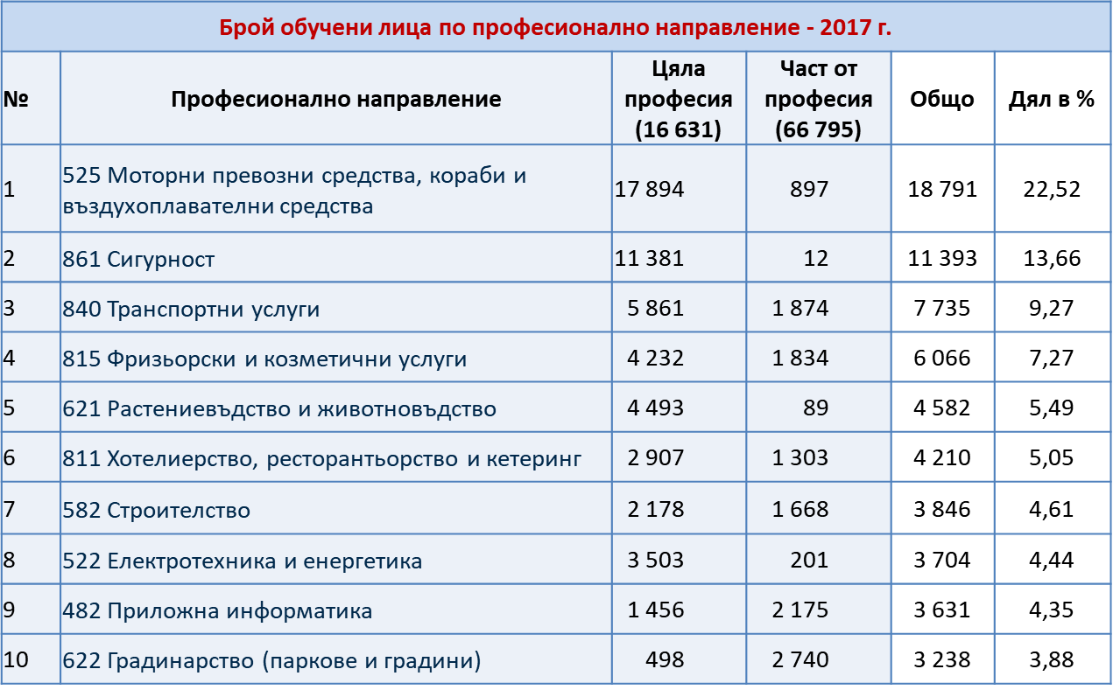
НАЦИОНАЛНА АГЕНЦИЯ ЗА ПРОФЕСИОНАЛНО ОБРАЗОВАНИЕ И ОБУЧЕНИЕ
„ЕВРОПЕЙСКИТЕ ИЗМЕРЕНИЯ В ПРОФЕСИОНАЛНОТО ОБРАЗОВАНИЕ И ОБУЧЕНИЕ“
Обобщена информация за броят обучени лица по професии от 10-те
най-атрактивни професионални направления
общ брой на обучаваните лица през 2017 г. - 101 171
завършили обучението си през 2017 г. - 83 426

Slide 12
НАЦИОНАЛНА АГЕНЦИЯ ЗА ПРОФЕСИОНАЛНО ОБРАЗОВАНИЕ И ОБУЧЕНИЕ
„ЕВРОПЕЙСКИТЕ ИЗМЕРЕНИЯ В ПРОФЕСИОНАЛНОТО ОБРАЗОВАНИЕ И ОБУЧЕНИЕ“
Разпределение по пол на обучаемите лица през 2017 г.

Slide 13
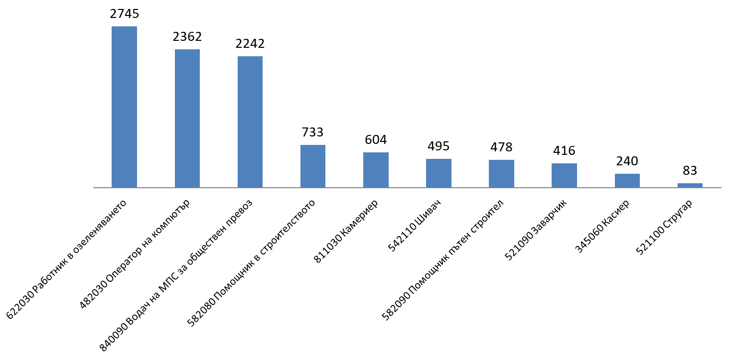
НАЦИОНАЛНА АГЕНЦИЯ ЗА ПРОФЕСИОНАЛНО ОБРАЗОВАНИЕ И ОБУЧЕНИЕ
„ЕВРОПЕЙСКИТЕ ИЗМЕРЕНИЯ В ПРОФЕСИОНАЛНОТО ОБРАЗОВАНИЕ И ОБУЧЕНИЕ“
Брой лица, обучавали се за придобиване на I СПК по професии в ЦПО
през 2017 г.
*представени 10-те професии с I СПК, по които най-голям брой лица са се обучавали в ЦПО

Slide 14
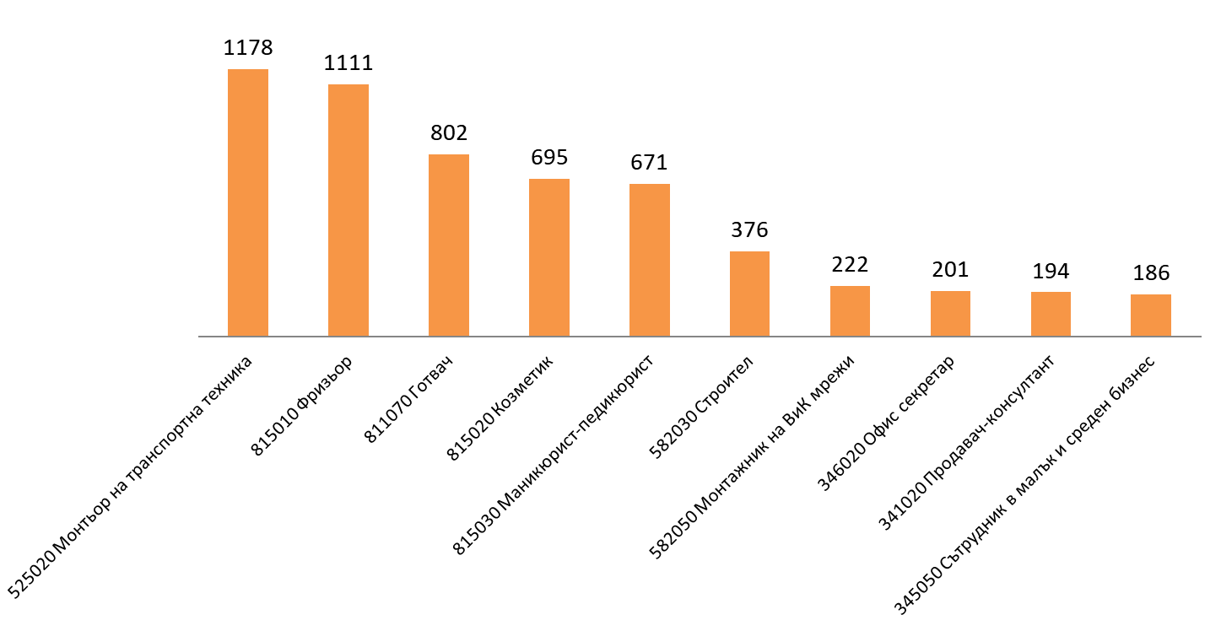
НАЦИОНАЛНА АГЕНЦИЯ ЗА ПРОФЕСИОНАЛНО ОБРАЗОВАНИЕ И ОБУЧЕНИЕ
„ЕВРОПЕЙСКИТЕ ИЗМЕРЕНИЯ В ПРОФЕСИОНАЛНОТО ОБРАЗОВАНИЕ И ОБУЧЕНИЕ“
Брой лица, обучавали се за придобиване на II СПК по професии в ЦПО през 2017 г.
*представени 10-те професии с II СПК, по които най-голям брой лица са се обучавали в ЦПО

Slide 15
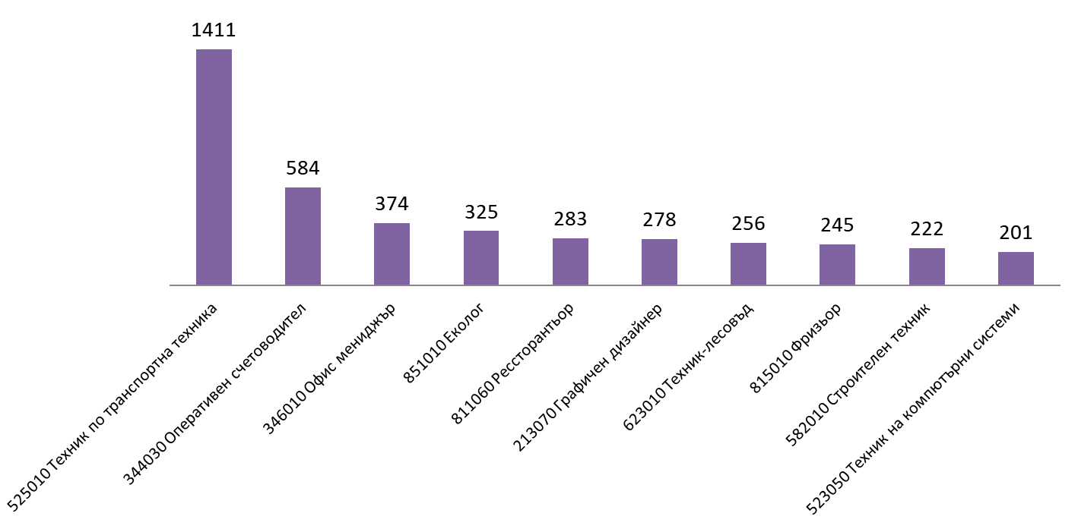
НАЦИОНАЛНА АГЕНЦИЯ ЗА ПРОФЕСИОНАЛНО ОБРАЗОВАНИЕ И ОБУЧЕНИЕ
„ЕВРОПЕЙСКИТЕ ИЗМЕРЕНИЯ В ПРОФЕСИОНАЛНОТО ОБРАЗОВАНИЕ И ОБУЧЕНИЕ“
Брой лица, обучавали се за придобиване на III СПК по професии в ЦПО
през 2017 г.
*представени 10-те професии с III СПК, по които най-голям брой лица са се обучавали в ЦПО

Slide 16
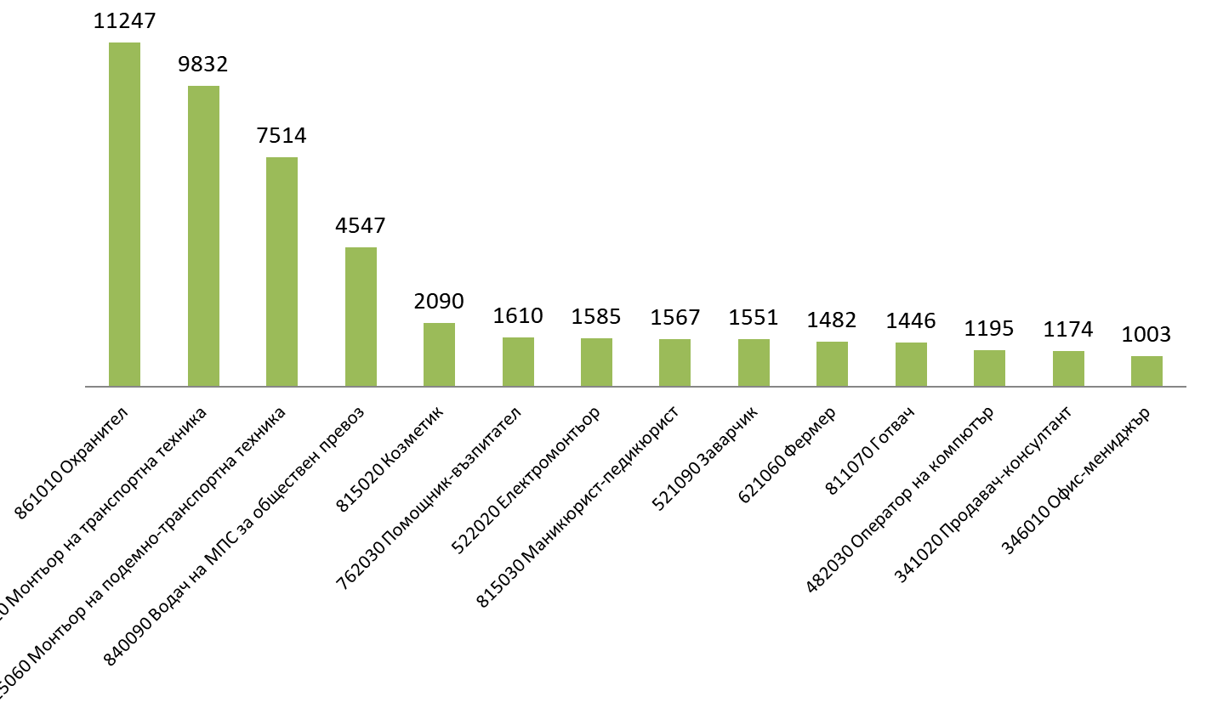
НАЦИОНАЛНА АГЕНЦИЯ ЗА ПРОФЕСИОНАЛНО ОБРАЗОВАНИЕ И ОБУЧЕНИЕ
„ЕВРОПЕЙСКИТЕ ИЗМЕРЕНИЯ В ПРОФЕСИОНАЛНОТО ОБРАЗОВАНИЕ И ОБУЧЕНИЕ“
Брой лица, обучавали се за придобиване на квалификация по част от професии в ЦПО през 2017 г.

Slide 17
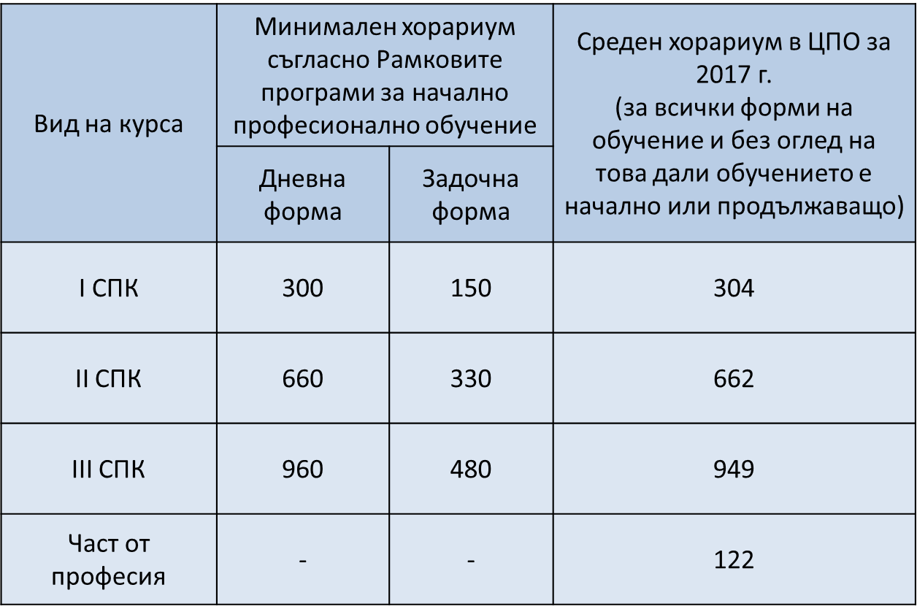
НАЦИОНАЛНА АГЕНЦИЯ ЗА ПРОФЕСИОНАЛНО ОБРАЗОВАНИЕ И ОБУЧЕНИЕ
„ЕВРОПЕЙСКИТЕ ИЗМЕРЕНИЯ В ПРОФЕСИОНАЛНОТО ОБРАЗОВАНИЕ И ОБУЧЕНИЕ“
Хорариум на обученията в ЦПО (брой учебни часове)

Slide 18
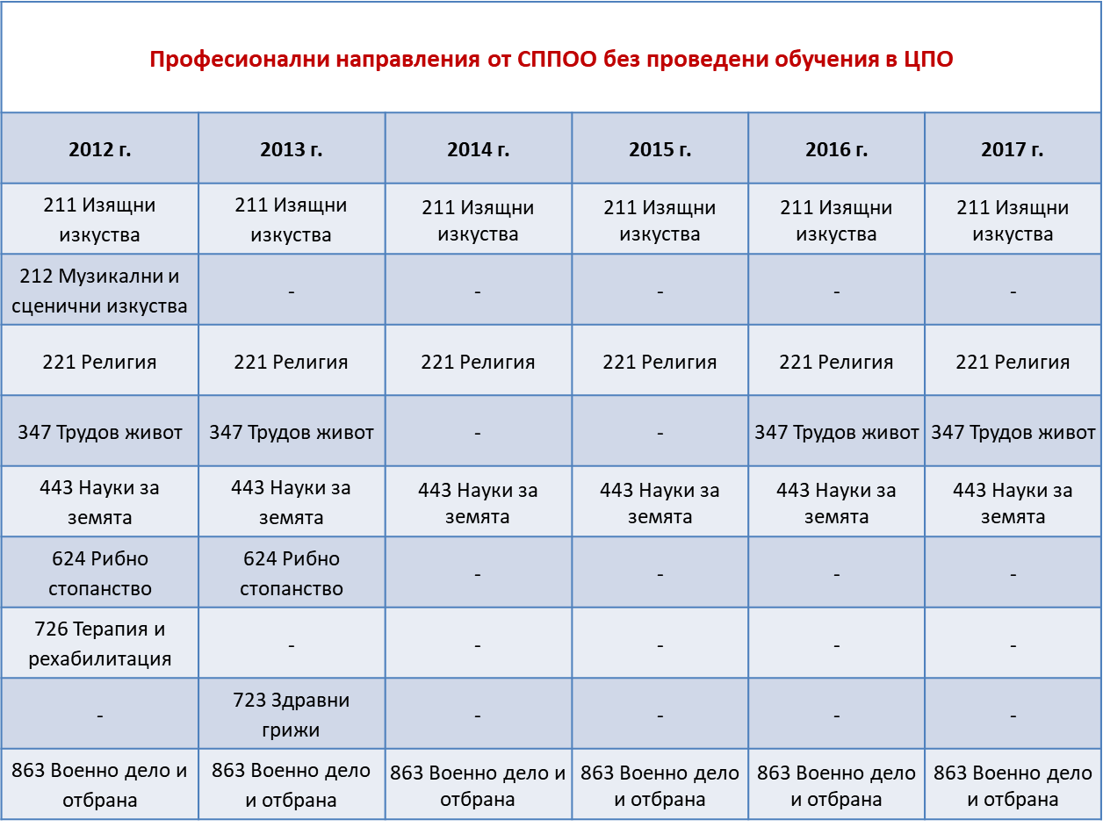
НАЦИОНАЛНА АГЕНЦИЯ ЗА ПРОФЕСИОНАЛНО ОБРАЗОВАНИЕ И ОБУЧЕНИЕ
„ЕВРОПЕЙСКИТЕ ИЗМЕРЕНИЯ В ПРОФЕСИОНАЛНОТО ОБРАЗОВАНИЕ И ОБУЧЕНИЕ“

Slide 19
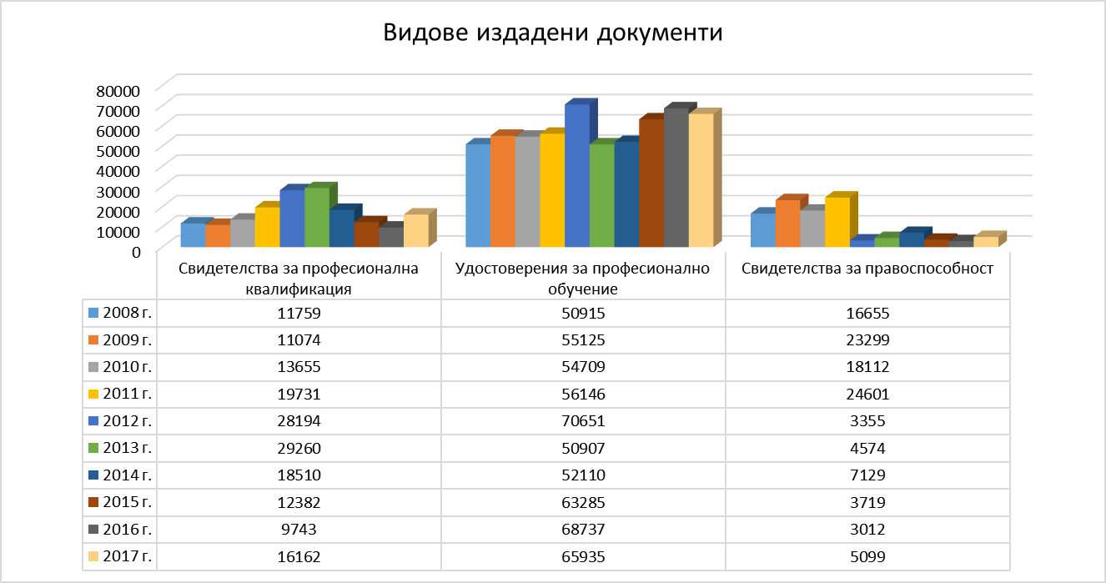
НАЦИОНАЛНА АГЕНЦИЯ ЗА ПРОФЕСИОНАЛНО ОБРАЗОВАНИЕ И ОБУЧЕНИЕ
„ЕВРОПЕЙСКИТЕ ИЗМЕРЕНИЯ В ПРОФЕСИОНАЛНОТО ОБРАЗОВАНИЕ И ОБУЧЕНИЕ“
Брой издадени документи в ЦПО през 2017 г. (87 196)
65 935 Удостоверения за професионално обучение
16 162 Свидетелства за професионална квалификация
5 099 Свидетелства за правоспособност
*Някои от обучените лица са придобили по два документа (например “Удостоверение за професионално обучение” и “Свидетелство за правоспособност”)

Slide 20
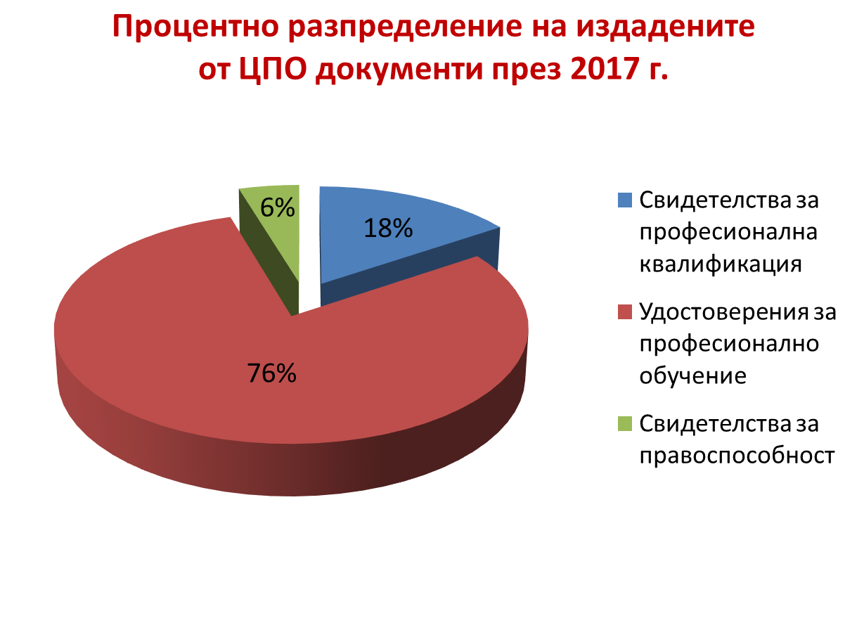
НАЦИОНАЛНА АГЕНЦИЯ ЗА ПРОФЕСИОНАЛНО ОБРАЗОВАНИЕ И ОБУЧЕНИЕ
„ЕВРОПЕЙСКИТЕ ИЗМЕРЕНИЯ В ПРОФЕСИОНАЛНОТО ОБРАЗОВАНИЕ И ОБУЧЕНИЕ“

Slide 21
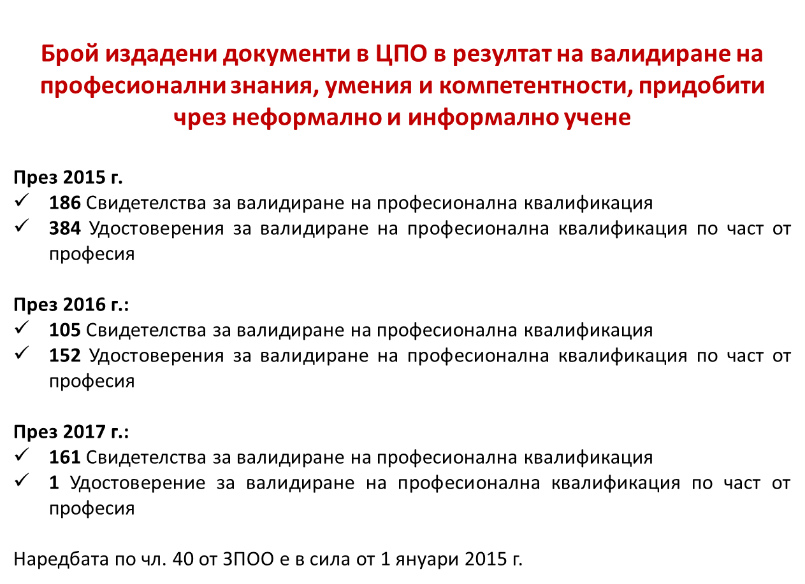
НАЦИОНАЛНА АГЕНЦИЯ ЗА ПРОФЕСИОНАЛНО ОБРАЗОВАНИЕ И ОБУЧЕНИЕ
„ЕВРОПЕЙСКИТЕ ИЗМЕРЕНИЯ В ПРОФЕСИОНАЛНОТО ОБРАЗОВАНИЕ И ОБУЧЕНИЕ“

Slide 22
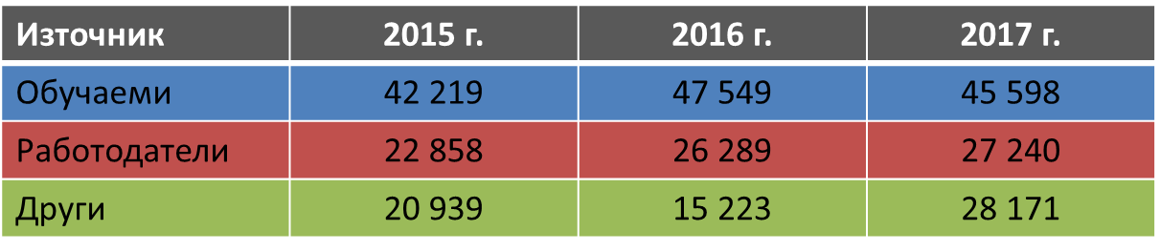
НАЦИОНАЛНА АГЕНЦИЯ ЗА ПРОФЕСИОНАЛНО ОБРАЗОВАНИЕ И ОБУЧЕНИЕ
„ЕВРОПЕЙСКИТЕ ИЗМЕРЕНИЯ В ПРОФЕСИОНАЛНОТО ОБРАЗОВАНИЕ И ОБУЧЕНИЕ“

Slide 23
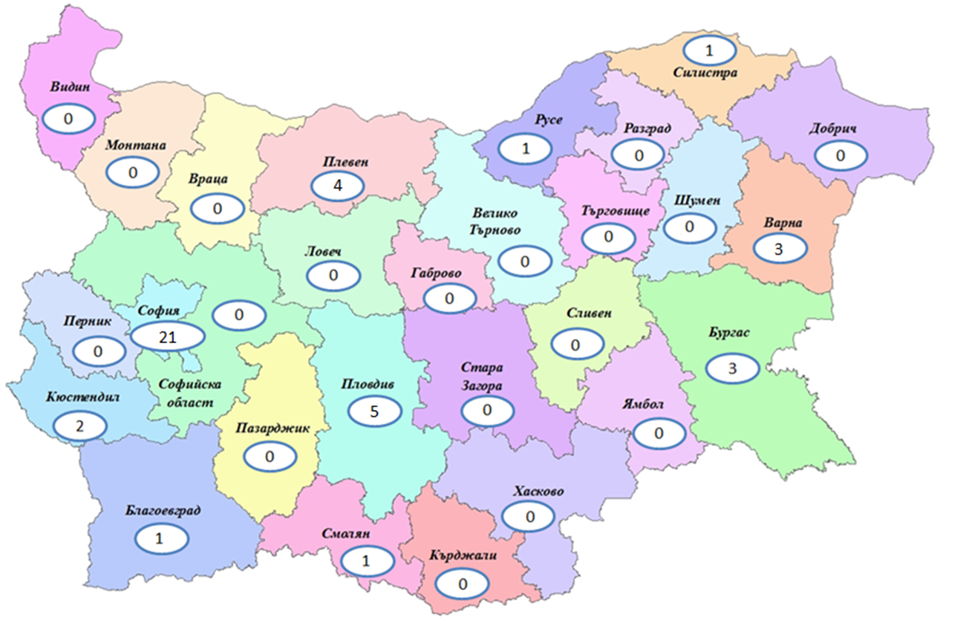
НАЦИОНАЛНА АГЕНЦИЯ ЗА ПРОФЕСИОНАЛНО ОБРАЗОВАНИЕ И ОБУЧЕНИЕ
„ЕВРОПЕЙСКИТЕ ИЗМЕРЕНИЯ В ПРОФЕСИОНАЛНОТО ОБРАЗОВАНИЕ И ОБУЧЕНИЕ“
**Териториално разпределение на ЦИПО на територията на страната (общо 42 ЦИПО към 29.05.2018 г.)

Slide 24
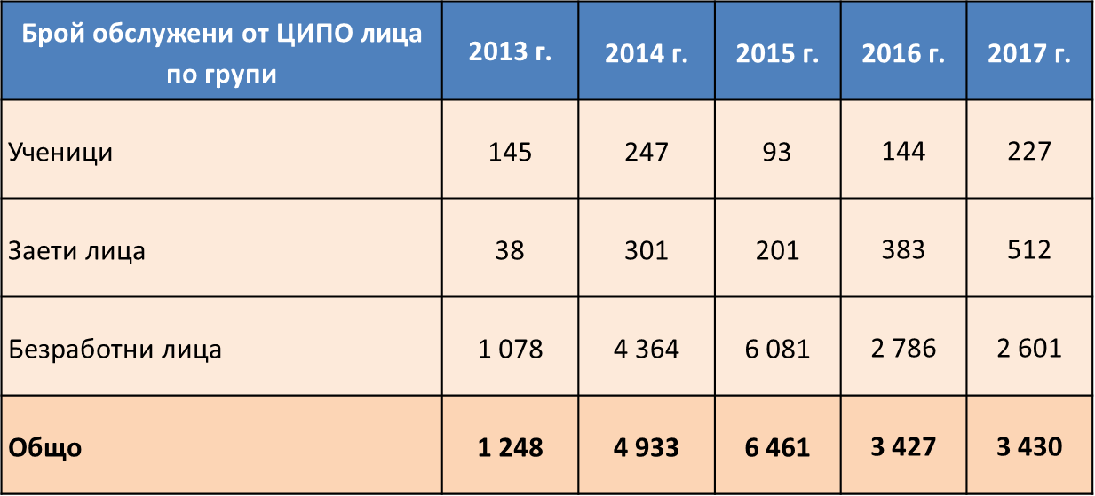
НАЦИОНАЛНА АГЕНЦИЯ ЗА ПРОФЕСИОНАЛНО ОБРАЗОВАНИЕ И ОБУЧЕНИЕ
„ЕВРОПЕЙСКИТЕ ИЗМЕРЕНИЯ В ПРОФЕСИОНАЛНОТО ОБРАЗОВАНИЕ И ОБУЧЕНИЕ“
**Дейност на центровете за информация и професионално ориентиране (ЦИПО)
Средната възраст на клиентите на ЦИПО за 2017 г. е 31 години

Slide 25
НАЦИОНАЛНА АГЕНЦИЯ ЗА ПРОФЕСИОНАЛНО ОБРАЗОВАНИЕ И ОБУЧЕНИЕ
„ЕВРОПЕЙСКИТЕ ИЗМЕРЕНИЯ В ПРОФЕСИОНАЛНОТО ОБРАЗОВАНИЕ И ОБУЧЕНИЕ“
Ползи за заинтересованите страни от дейността на ЦПО
за гражданите (обучаемите лица)
създават се условия за подготовка за реализация на пазара на труда чрез професионално обучение и създаване на пригодност към заетост
създават се условия за непрекъснато усъвършенстване, преквалификация и учене през целия живот, съобразно променящите се изисквания на трудовия пазар
възможност за валидиране на професионални знания, умения и компетентности, придобити чрез неформално обучение или информално учене

Slide 26
НАЦИОНАЛНА АГЕНЦИЯ ЗА ПРОФЕСИОНАЛНО ОБРАЗОВАНИЕ И ОБУЧЕНИЕ
„ЕВРОПЕЙСКИТЕ ИЗМЕРЕНИЯ В ПРОФЕСИОНАЛНОТО ОБРАЗОВАНИЕ И ОБУЧЕНИЕ“
Ползи за заинтересованите страни от дейността на ЦПО
за бизнеса (пазара на труда)
възможност за сътрудничеството (и/или участие в обучението) с цел усъвършенстване на националната система за професионално образование и обучение в контекста на политиката за учене през целия живот
възможност за заявка на обучение или търсене на обучени лица, пригодни за трудова заетост в секторите, където бизнесът изпитва липса на кадри
възможност за създаване на необходими кадри за бизнеса чрез участието в практическото обучение при обучение чрез работа

Slide 27
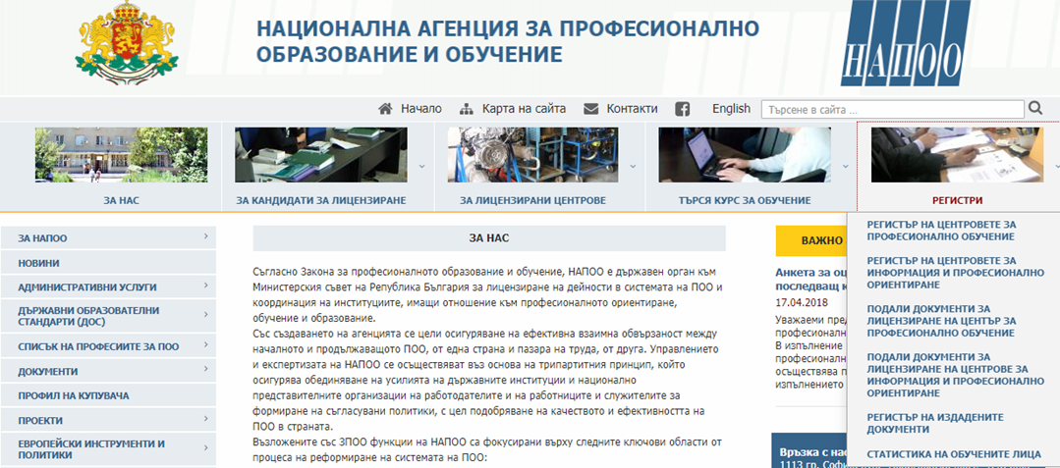
НАЦИОНАЛНА АГЕНЦИЯ ЗА ПРОФЕСИОНАЛНО ОБРАЗОВАНИЕ И ОБУЧЕНИЕ
„ЕВРОПЕЙСКИТЕ ИЗМЕРЕНИЯ В ПРОФЕСИОНАЛНОТО ОБРАЗОВАНИЕ И ОБУЧЕНИЕ“
Приносът на НАПОО към повишаване на прозрачността и публичността на услугите по професионално обучение на възрастни: регистри, достъпни от интернет страницата на Агенцията и статистика на обучените лица

Slide 28
НАЦИОНАЛНА АГЕНЦИЯ ЗА ПРОФЕСИОНАЛНО ОБРАЗОВАНИЕ И ОБУЧЕНИЕ
„ЕВРОПЕЙСКИТЕ ИЗМЕРЕНИЯ В ПРОФЕСИОНАЛНОТО ОБРАЗОВАНИЕ И ОБУЧЕНИЕ“
Дейност на НАПОО за поддържане на регистъра на издадените документи
Документите (свидетелства за професионална квалификация, свидетелства за валидиране на професионална квалификация, както и издадените им дубликати), се включват в регистъра на документите след проверка в информационната система на НАПОО, ако обучението или валидирането е извършено при спазване на изискванията на ЗПОО и на съответния държавен образователен стандарт за придобиване на квалификация по професия.
На проверка подлежат:
изисквания към кандидатите за обучение, съгл. изискванията на ЗПОО
проведеното обучение: учебен план и съответствие с ДОС за придобиване на квалификация по професията (МТБ, преподаватели)
удостоверяване на проведеното обучение (протокол за придобиване на професионална квалификация и спазване на изискванията за държавния стандарт за попълване на издадените документи)

Slide 29
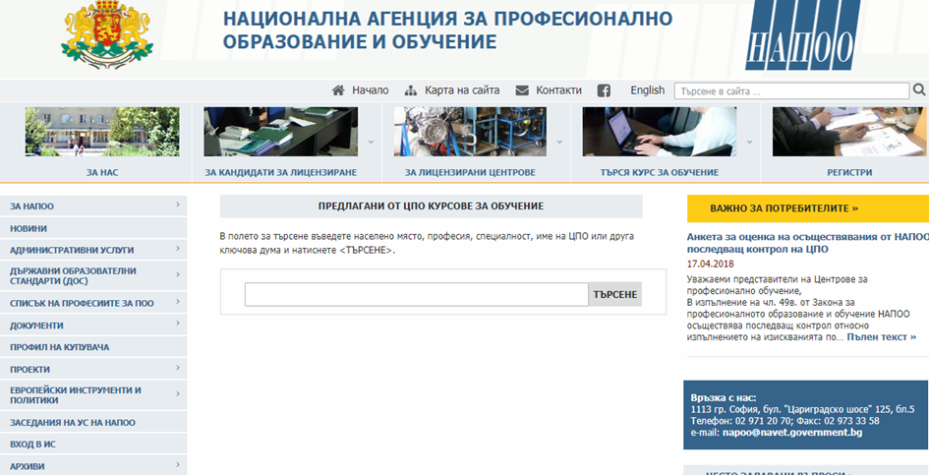
НАЦИОНАЛНА АГЕНЦИЯ ЗА ПРОФЕСИОНАЛНО ОБРАЗОВАНИЕ И ОБУЧЕНИЕ
„ЕВРОПЕЙСКИТЕ ИЗМЕРЕНИЯ В ПРОФЕСИОНАЛНОТО ОБРАЗОВАНИЕ И ОБУЧЕНИЕ“
НАПОО в помощ при търсене на курсове за професионално обучение

Slide 30

НАЦИОНАЛНА АГЕНЦИЯ ЗА ПРОФЕСИОНАЛНО ОБРАЗОВАНИЕ И ОБУЧЕНИЕ
„ЕВРОПЕЙСКИТЕ ИЗМЕРЕНИЯ В ПРОФЕСИОНАЛНОТО ОБРАЗОВАНИЕ И ОБУЧЕНИЕ“
Благодарим за вниманието!
1113 София, бул. Цариградско шосе №125, бл.5, ет.5
www.navet.government.bg
napoo@navet.government.bg

